Slide 1

Studie zur Arbeit
der Förder- und Beratungsstellen
für Kinder mit besonderen Schwierigkeiten
im Lernen von Mathematik
in Bayern
Volker Ulm

Slide 2
Gliederung
Einleitung
Kinder in den Förderstellen
Diagnostik
Förderung
Beratung
Arbeit von Lehrkräften an Förderstellen
Impulse für künftige Entwicklungen

Slide 3
1. Einleitung: Worum geht es?
Rechenschwäche (= Rechenstörung = Dyskalkulie) ist ein Mangel an
Verständnis für natürliche Zahlen,
Verständnis für das Stellenwertsystem,
Verständnis für Rechenoperationen mit natürlichen Zahlen.
Zentrale Inhalte des LehrplanPLUS im Fach Mathematik
Kompetenzentwicklung hat nicht so stattgefunden, wie es der Lehrplan vorsieht

Slide 4
Förder- und Beratungsstellen für Kinder mit besonderen Schwierigkeiten im Lernen von Mathematik
Charakteristika:
Förderung im Schulsystem
Enge Bindung an das Fach Mathematik
Lehrkräfte als Experten für fachbezogenes Lehren und Lernen
Ganzheitlicher Blick auf das Kind
Diagnostik von mathematischem Denken
Förderung mathematischer Kompetenzen
Wöchentliche Einzel- oder Kleingruppenförderung
Kooperation mit Eltern und Lehrkräften
Vernetzung

Slide 5
Zielsetzungen der Studie zu den Förderstellen
Strukturen der Arbeit der Förderstellen herausschälen
→ War Aufbauarbeit seit 2017 erfolgreich?
→ Bedarfe und Potentiale für Weiterentwicklungen
→ Potentiale für Transfer

Slide 6
Erhebungsmethoden
Fragebogenerhebung: 84 von 90 Förderstellen (93%)
70 von 74 Schulamtsbezirke (95%)
Leitfadengestützte Interviews: 39 Förderstellen
Hospitationen: 19 Förderstellen, 30 Förderstunden

Slide 7
2. Kindern an den Förderstellen
Jahrgangsstufe
Geschlecht
weiblich | 70 %
männlich | 30 %
Daten zu 1.200 Kindern.

Slide 8
Schule der Förderkinder
Schule, in der die Förderstelle untergebracht ist | 40 %
weitere Schulen, die von der Förderstelle bis zu 10 km entfernt sind | 34 %
Schulen, die von der Förderstelle mehr als 10 km entfernt sind | 26 %
92 % der Förderstellen sind in Räumlichkeiten einer Schule untergebracht.
40 % der geförderten Kinder kommen aus 3,5 % der Grundschulen in Bayern.

Slide 9
Weitere vorliegende Diagnosen
Sonderpädagogischer Förderbedarf im Bereich „Lernen“ | 9 %
Dyskalkulie im medizinischen Sinne | 14 % (mit Spannweite von 0 % bis 50 %)

Slide 10
Weitere Schwierigkeiten der Kinder
Konzentrationsschwierigkeiten | 55 %
negatives Selbstkonzept | 51 %
Ängste | 33 %
kognitive Überforderung | 29 %
Schulunlust | 21 %
beeinträchtigte visuelle Wahrnehmung | 17 %
beeinträchtigte Feinmotorik | 12 %
beeinträchtigte auditive Wahrnehmung | 11 %
andere Schwierigkeiten | 8 %
keine zusätzlichen Schwierigkeiten | 9 %

Slide 11
Zahl der Anmeldungen von Kindern pro Schuljahr
Durchschnitt: 10 Kinder pro Förderstelle

Slide 12
Zahl der neu aufgenommenen Kinder pro Schuljahr
Durchschnitt: 5 Kinder pro Förderstelle (in den Schuljahren 2019/20 und 2020/21)

Slide 13
Anzahl an Kindern auf einer Warteliste
Durchschnitt: 4 Kinder auf Warteliste Durchschnittliche Wartedauer: 5,3 Monate

Slide 14
Zahl der geförderten Kinder pro Woche (Schuljahr 2020/21)
Durchschnitt: 3,5 Kinder pro Förderstelle

Slide 15
Geförderte Kinder in ganz Bayern
Pro Jahr werden etwa 500 Kinder an Förderstellen gefördert.
Es gibt gut 400.000 Grundschüler in Bayern.
Nimmt man an, dass 5 % der Grundschüler rechenschwach sind, sind dies 20.000 Schüler.
10 % der rechenschwachen Grundschüler werden an Förderstellen gefördert.
90 % der rechenschwachen Grundschüler werden nicht an Förderstellen gefördert.

Slide 16
3. Diagnostik
Diagnoseverfahren
prozessorientierte Diagnoseverfahren bei 96 % der Förderstellen
(„Wie denkt das Kind beim Rechnen?“)
standardisierte Rechentests bei 55 % der Förderstellen
(„Welche Aufgabentypen werden richtig/falsch bearbeitet?“)
→ Repertoire an Verfahren zur Diagnostik (je nach Kind und Situation)
→ Aufbau von Expertise im Bereich Diagnostik

Slide 17
Prozessorientierte Diagnoseinstrumente
(bei 96 % der Förderstellen)
 | Anteil der Förderstellen
Eigene Aufgabensammlung bzw. eigenes Diagnoseverfahren | 66 %
Jenaer Rechentest (JRT) | 57 %
Weißblatt-Methode (leeres Blatt und offener Impuls) | 57 %
Berner Screening Mathematik (BESMath) | 30 %
Informelles Verfahren nach Kaufmann & Wessolowski | 20 %
ElementarMathematisches BasisInterview (EMBI) | 10 %
Tests des Zentrums zur Therapie von Rechenschwäche (ZTR) | 5 %
Standortbestimmungen aus „Mathe sicher können“ | 2 %
Sonstiges | 30 %

Slide 18
Standardisierte Diagnoseinstrumente
(bei 55 % der Förderstellen)
 | Anteil der Förderstellen
Bamberger Dyskalkuliediagnostik (BADYS) | 35 %
Heidelberger Rechentest (HRT) | 33 %
Deutscher Mathematiktest (DEMAT) | 17 %
Testbatterie für Zahlenverarbeitung und Rechnen bei Kindern (ZAREKI) | 10 %
Eggenberger Rechentest (ERT) | 7 %
Sonstiges | 6 %

Slide 19
3. Von der Diagnostik zur Förderung
Diagnostik
Förderziele/Förderplan
Rückmeldung der Ergebnisse und Beratung zu Fördermöglichkeiten
Ggf. Förderung (einmal pro Woche am Nachmittag außerhalb der Unterrichtszeit

Slide 20
Dauer einer Förderstunde
Durchschnitt: 47 min

Slide 21
Typischer Aufbau einer Förderstunde
Phase I: Einstieg | ca. 5-10 min | Begrüßung, Ankommen, Small-Talk, Aufgaben aus den Bereichen Wahrnehmung, räumliches Vorstellungsvermögen, Aufmerksamkeit, …
Phase II: Warming-up | ca. 10 min | Übungen aus den Bereichen simultane Mengenerfassung, Zahl- und Mengenverständnis, Wiederholung bereits gelernter Inhalte, Blitzrechnen, Kopfrechnen, …
Phase III: Erarbeitung von mathematischen Inhalten | ca. 20-25 min | Arbeit an Verständnis für natürliche Zahlen, Darstellungen im Stellenwertsystem und Rechenoperationen
Phase IV: Abschluss und Ausklang | ca. 5 min | Übung für zu Hause, Reflexion zur Stunde, Spiel, evtl. Verstärkerplan / Belohnung, …
im Anschluss an die Förderstunde | ca. 10-15 min | Gespräch mit dem abholenden Elternteil (Inhalte der Stunde, Schwierigkeiten, häusliche Übungs-/ Unterstützungsmöglichkeiten), …

Slide 22
Durchschnittlicher Gesamtzeitraum der Förderung in Monaten
Durchschnitt: 7,7 Monate

Slide 23
Durchschnittliche Gesamtzeit der Förderung pro Kind
Durchschnitt: 19 Std. (zu 60 min)

Slide 24
Einzel- oder Gruppenförderung
78 % der Förderstellen praktizieren ausschließlich Einzelförderung.
Bei 14 % der Förderstellen werden 90 % der Kinder einzeln und 10 % der Kinder in Gruppen gefördert.
6 % der Förderstellen fördern 80 % ihrer Kinder einzeln und 20 % in Gruppen.
1 % der Förderstellen fördert die Hälfte ihrer Kinder einzeln und die andere Hälfte in Gruppen.
95 % der Förderkinder werden einzeln, 5 % in Gruppen gefördert.

Slide 25
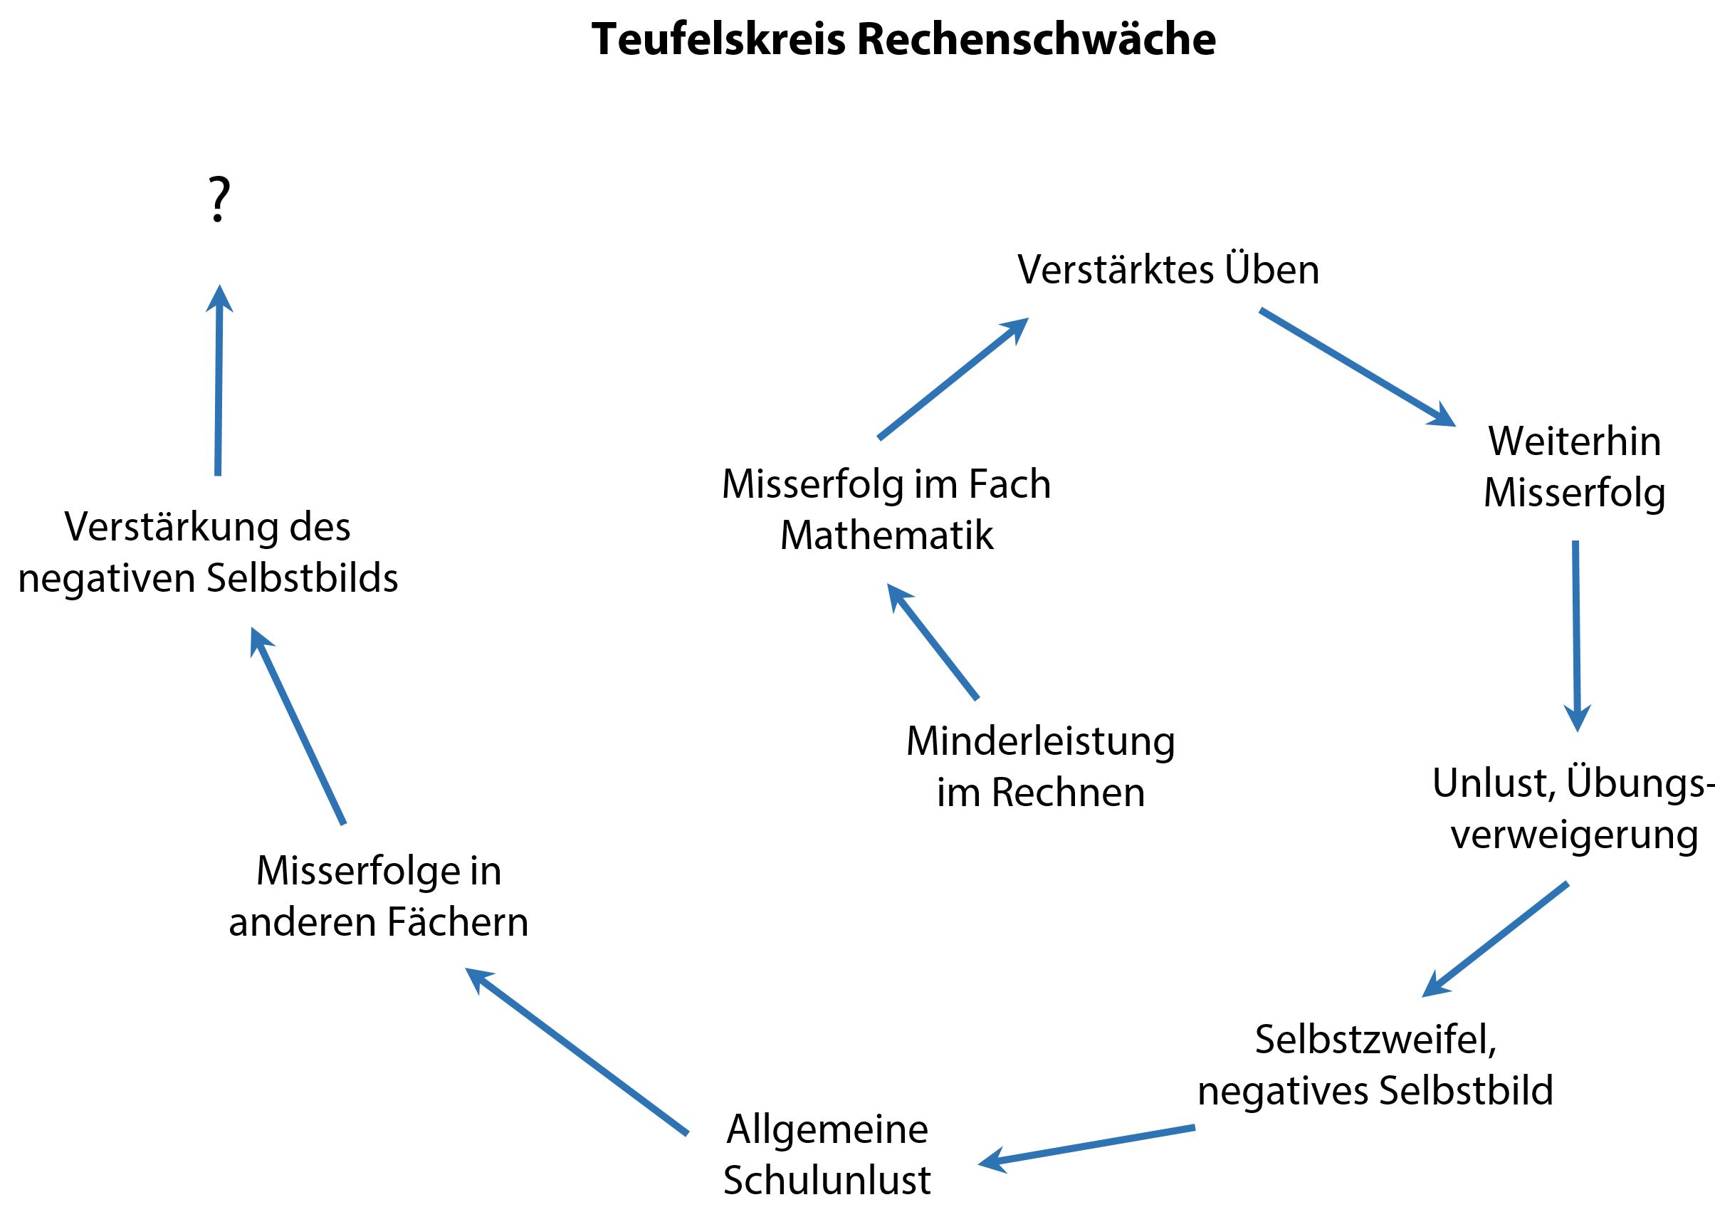
Pädagogisch-psychologische Begleitung der Förderkinder
angstfreie, offene, vertrauensvolle Atmosphäre
gute Beziehung zum Kind
positives Arbeitsklima
Ruhe, Geduld,
Zuversicht, Lob
positive Fehlerkultur
Selbstwirksamkeits-erfahrungen

Slide 26
Prinzipien der Arbeit in den Förderstellen
Individualisierung
Lücken schließen und ein Fundament aufbauen
geeignetes Material einsetzen und handlungsorientiert arbeiten
mathematische Handlungen versprachlichen und einen Wortschatz aufbauen
mentale Vorstellungen schaffen und automatisieren

Slide 27
Wirksamkeit der Förderung
Mittel zur Erfassung der Wirksamkeit | Anteil der Förderstellen
anhand der Beobachtungen und Gespräche während der Förderstunden | 99 %
anhand von Gesprächen mit Eltern und/oder Lehrkräften | 96 %
anhand der Leistungserhebungen und Noten im regulären Mathematikunterricht | 65 %
mit informellen Testverfahren | 51 %
mit standardisierten Tests | 10 %
mit Sonstigem | 5 %
es erfolgt keine Erfassung der Wirksamkeit der Förderung | 0 %

Slide 28
Wirksamkeit der Förderung
Stand am Ende der Förderung | Anteil der Kinder
Rechenschwäche wurde überwunden | 19 %
Rechenschwäche wurde nicht überwunden, es wurden aber substanzielle Verbesserungen erreicht | 56 %
Rechenschwäche wurde nicht überwunden, es wurden nur geringe Verbesserungen erreicht | 22 %
Rechenschwäche wurde nicht überwunden und es wurden keine Verbesserungen erreicht | 3 %
75 % der Kinder haben die Rechenschwäche überwunden oder zumindest substanzielle Verbesserungen erreicht
+ Selbstwirksamkeitserfahrungen
+ Stärkung des Selbstkonzepts
+ Motivationssteigerung

Slide 29
Gründe, wenn am Ende keine oder nur geringe Verbesserungen erzielt wurden
Grund | Anteil der Förderstellen
Das Kind hat zu Hause zwischen den Förderstunden nicht weiter an der Überwindung der Rechenschwäche gearbeitet. | 70 %
Das Kind hatte nicht die kognitiven Fähigkeiten zur Überwindung der Rechenschwäche. | 67 %
Die Eltern haben die Förderung nicht unterstützt. | 56 %
Das Kind ist nur unregelmäßig in die Förderstunden gekommen. | 48 %
Das Kind hat die Schule gewechselt. | 35 %
Das Kind hat während der Förderstunden nicht entsprechend mitgearbeitet. | 22 %
Die Förderung wurde von Seiten des Kindes oder der Eltern vorzeitig beendet. | 22 %
Die Förderung wurde von Seiten der Förderstelle vorzeitig beendet. | 10 %
Sonstige Gründe | 11 %

Slide 30
4. Beratung
Förderstelle
Lehrkraft
Eltern
Kooperation mit Eltern und Lehrkräften
Kontaktqualität und -quantität sehr unterschiedlich
geeignetes Material und dessen Gebrauch
psychologisch-emotionale Aspekte
Üben zu Hause
innerschulische Unterstützungsmaßnahmen
Maßnahmen im Unterricht, bei Hausaufgaben und Leistungserhebungen
(z B. lernzieldifferenter Unterricht, Notenaussetzung aus pädagogischen Gründen)
Wiederholung einer Jahrgangsstufe

Slide 31
5. Arbeit von Lehrkräften an Förderstellen
Zahl an Anrechnungsstunden im Schulamtsbezirk

Slide 32
Jährliche Arbeitszeit in Stunden pro Anrechnungsstunde
Durchschnitt: 67 Stunden

Slide 33
Zahl der wöchentlich geförderten Kinder pro Anrechnungsstunde für jedes einzelne Schulamt
Durchschnitt: Pro Anrechnungsstunde wird ein Kind pro Woche gefördert.

Slide 34
Tätigkeitsbereiche
 | Anteil an Arbeitszeit
Sichtung/Diagnostik (inkl. Vor- und Nachbereitung) | 14 %
Förderung (inkl. Vor- und Nachbereitung) | 55 %
Beratung von Eltern | 12 %
Beratung von Lehrkräften | 8 %
Persönliche Fortbildung, Literaturstudium, Besprechungen mit anderen Lehrkräften an Förderstellen | 7 %
Gestaltung von Fortbildungsveranstaltungen | 4 %
Durchschnitt für „Sichtung/Diagnostik und Förderung“: 69 % (mit Spannweite von 40 % bis 90 %)

Slide 35
6. Impulse für künftige Entwicklungen
Problemfeld 1:
10 % der rechenschwachen Grundschüler werden an Förderstellen gefördert.
90 % der rechenschwachen Grundschüler werden nicht an Förderstellen gefördert.

Slide 36
Steigerung der Zahl der an Förderstellen geförderten Kinder
Zugewiesene Personalressourcen (Schule, Schulamt, Regierung, KM)
Bekanntheit der Förderstellen
Förderkinder pro Anrechnungsstunde (z. B. 3)
Einzel- und Gruppenförderung
Dauer einer Förderstunde (z. B. Einzelförderung 30 min, Gruppenförderung 45 min)
Gesamtzeit der Förderung pro Kind (z. B. 15 Std. (zu 60 min))
Zeitraum der Förderung (z. B. Schnitt 7 Monate, max. 9 Monate,)
Arbeitszeit pro Anrechnungsstunde (tatsächlich für Förderstelle nutzen)
Verwendung der Arbeitszeit für Arbeit mit Kindern (z. B. 85 %)
Anzahl der Förderstellen

Slide 37
Impulse für künftige Entwicklungen
Problemfeld 2:
Wenn es in einem Schulamtsbezirk nur eine einzige Lehrkraft an einer Förderstelle gibt und diese Lehrkraft die Arbeit beendet, dann:
→ Förderarbeit kommt zeitweise zum Erliegen (Förderstelle „unbesetzt“)
→ Verlust an Expertise
→ Wie baut Nachfolger(in) persönliche Expertise neu auf?

Slide 38
Personalentwicklung für Lehrkräfte an Förderstellen
Mindestens zwei Lehrkräfte pro Schulamtsbezirk
Strukturen für Einarbeitung neuer Lehrkräfte an Förderstellen
(Hospitationen, Teamteaching, Mentoren, Arbeitstreffen)
Regelmäßige Treffen (z. B. Regierungsbezirk, Nord-/Südbayern)

Slide 39
Impulse für künftige Entwicklungen
Problemfeld 3:
Aus rechenschwachen Viertklässern werden rechenschwache Fünftklässer.
→ Ohne Verständnis für natürliche Zahlen ist kaum Verständnis für Mathematik der Sekundarstufe möglich (Brüche, negative Zahlen, Terme, Gleichungen, Funktionen, …)
Lernziele des Mathematikunterrichts der Sekundarstufe sind kaum erreichbar

Slide 40
Modellversuch zur nachhaltigen Förderung von rechenschwachen Schülerinnen und Schülern in der Sekundarstufe
5 Mittelschulen in Ufr., 5 Mittelschulen in Mfr., 5 Realschulen in Ofr., 5 Gymnasien in Ofr.
Seit Beginn Schuljahr 2020/21
Lehrerfortbildung
Diagnostik
Förderung

Slide 41
Diagnostik im Modellversuch
Rechentest zum Screening in Jahrgangsstufe 5 („Welche Schüler sind rechenschwach?“)
Diagnosegespräch („Welche Schwierigkeiten haben diese Schüler?)
Förderung im Modellversuch
„Rechen-AG“ als Nachmittagsunterricht
45 min pro Woche
6 Schüler, 2 Lehrkräfte pro Schule

Slide 42
Studie und heutige Präsentation
dmi.uni-bayreuth.de
Projekte
Evaluation der Förder- und Beratungsstellen

